Slide 1

深入JVM内核——原理、诊断与优化 第7周

Slide 2
法律声明
【声明】本视频和幻灯片为炼数成金网络课程的教学资料，所有资料只能在课程内使用，不得在课程以外范围散播，违者将可能被追究法律和经济责任。
课程详情访问炼数成金培训网站
http://edu.dataguru.cn

Slide 3
性能监控工具
系统性能监控
确定系统运行的整体状态，基本定位问题所在
Java自带的工具
查看Java程序运行细节，进一步定位问题
实战分析
案例问题

Slide 4
系统性能监控- linux
uptime
系统时间
运行时间
例子中为7分钟
连接数
每一个终端算一个连接
1,5,15分钟内的系统平均负载
运行队列中的平均进程数
Notes:
查找和定位问题进程 问题线程

Slide 5
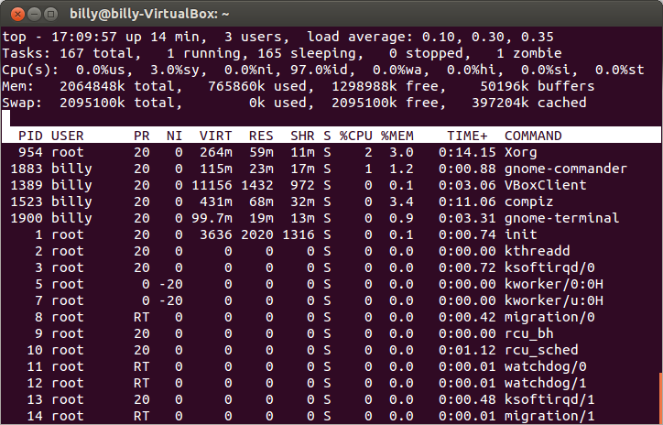
系统性能监控 - linux
top
同uptime
CPU
内存
每个进程占CPU的情况
可以知道哪个程序占CPU最多

Slide 6
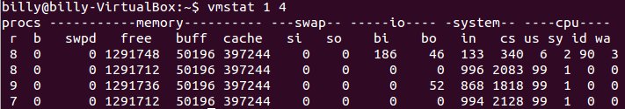
系统性能监控 - linux
vmstat
可以统计系统的CPU，内存，swap，io等情况
CPU占用率很高，上下文切换频繁，说明系统有线程正在频繁切换
采样频率和采样次数

Slide 7
系统性能监控
pidstat
细致观察进程
需要安装
sudo apt-get install sysstat
监控CPU
监控IO
监控内存

Slide 8
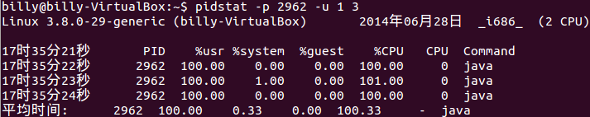
系统性能监控- linux
-p 指定进程 –u 监控CPU 每秒采样 一共3次

Slide 9
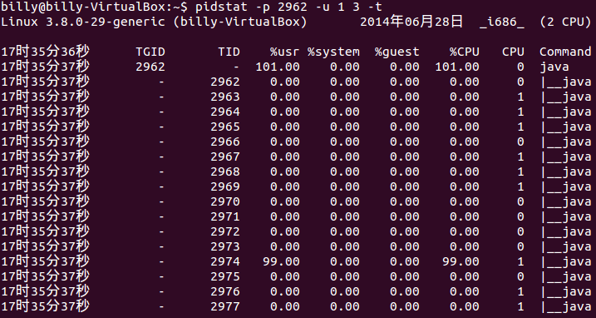
系统性能监控- linux
-t 显示线程
线程id
CPU
哪个核

Slide 10
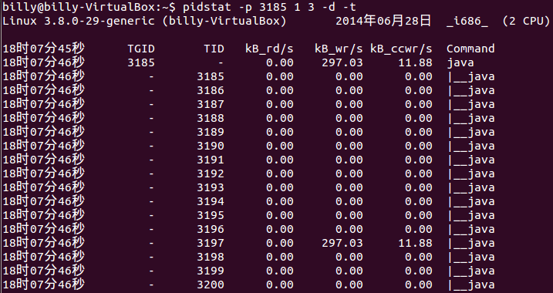
系统性能监控- linux

Slide 11
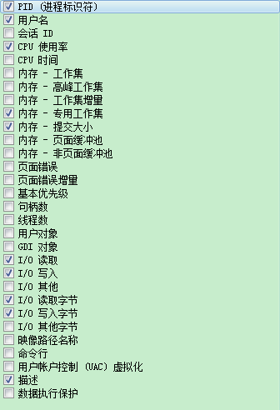
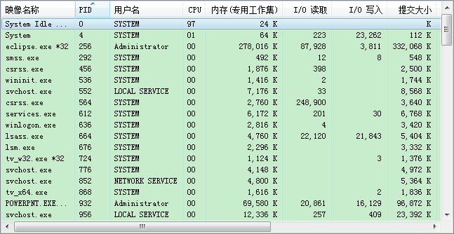
系统性能监控 - windows
选择列
任务管理器

Slide 12
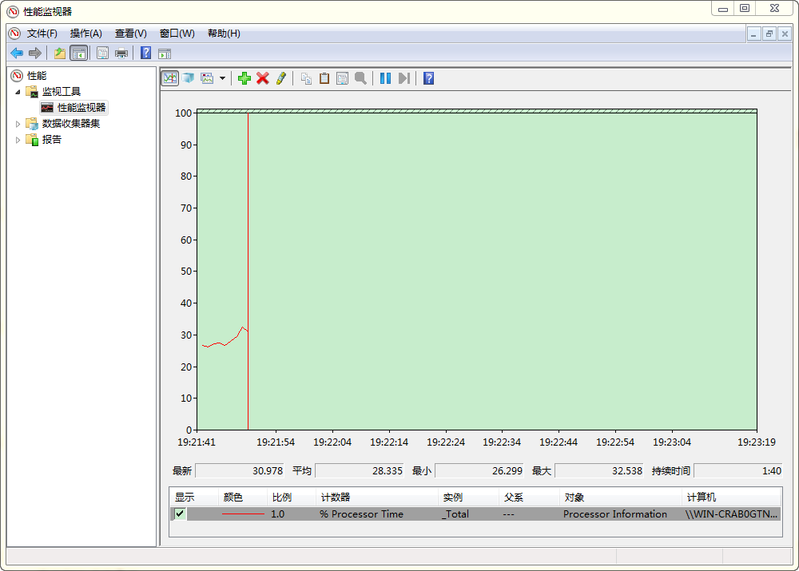
系统性能监控 - windows
Perfmon
Windows自带多功能性能监控工具

Slide 13
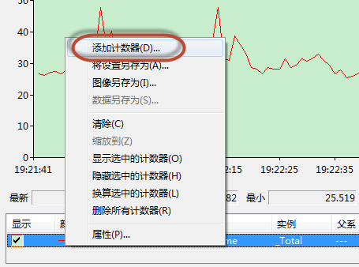
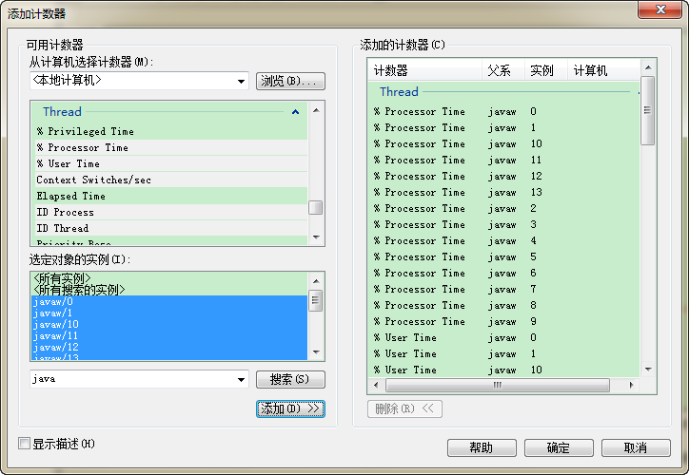
系统性能监控 - windows

Slide 14
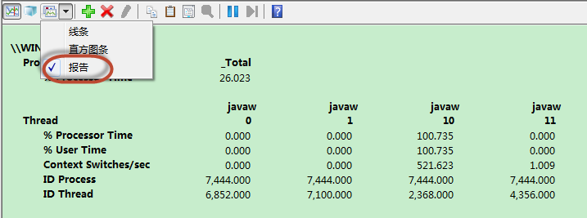
系统性能监控 - windows

Slide 15
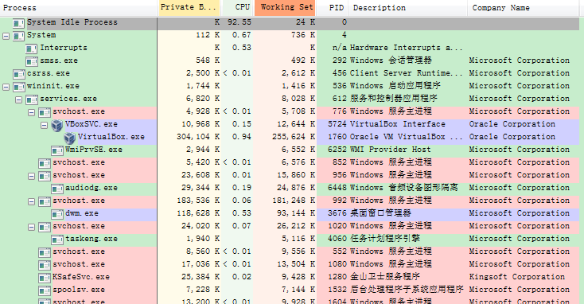
系统性能监控 - windows
Process Explorer

Slide 16
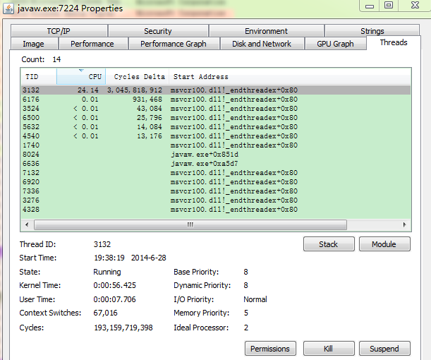
系统性能监控 - windows

Slide 17
系统性能监控
找到系统内最消耗CPU的线程

Slide 18
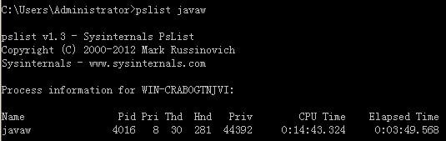
系统性能监控 - windows
pslist
命令行工具
可用于自动化数据收集
显示java程序的运行情况

Slide 19
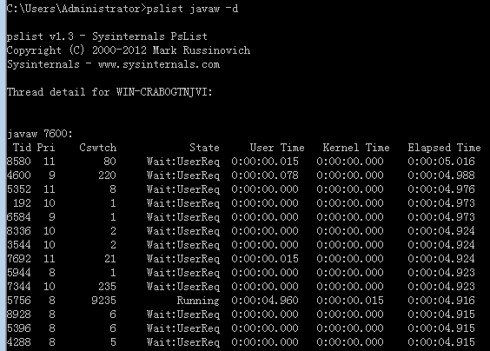
系统性能监控 - windows

Slide 20
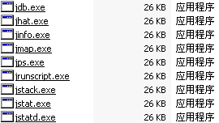
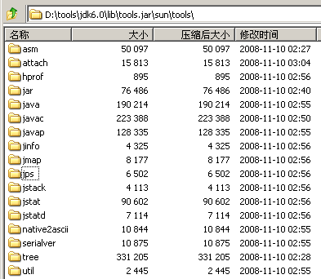
Java自带的工具

Slide 21
Java自带的工具
jps
列出java进程，类似于ps命令
参数-q可以指定jps只输出进程ID ，不输出类的短名称
参数-m可以用于输出传递给Java进程（主函数）的参数
参数-l可以用于输出主函数的完整路径
参数-v可以显示传递给JVM的参数

Slide 22
Java自带的工具
jps
6260 Jps
7988 Main
400
jps -q
7988
7152
jps -m
7988 Main --log-config-file D:\tools\squirrel-sql-3.2.1\log4j.properties --squir
rel-home D:\tools\squirrel-sql-3.2.1
7456 Jps -m

Slide 23
Java自带的工具
jps -m -l
7244 sun.tools.jps.Jps -m -l
7988 net.sourceforge.squirrel_sql.client.Main --log-config-file D:\tools\squirre
l-sql-3.2.1\log4j.properties --squirrel-home D:\tools\squirrel-sql-3.2.1
jps -m -l -v
6992 sun.tools.jps.Jps -m -l -v -Denv.class.path=.;D:\tools\jdk6.0\lib\dt.jar;D:
\tools\jdk6.0\lib\tools.jar;D:\tools\jdk6.0\lib -Dapplication.home=D:\tools\jdk6
.0 -Xms8m
7988 net.sourceforge.squirrel_sql.client.Main --log-config-file D:\tools\squirre
l-sql-3.2.1\log4j.properties --squirrel-home D:\tools\squirrel-sql-3.2.1 -Xmx256
m -Dsun.java2d.noddraw=true

Slide 24
Java自带的工具
jinfo
可以用来查看正在运行的Java应用程序的扩展参数，甚至支持在运行时，修改部分参数
-flag <name>：打印指定JVM的参数值
-flag [+|-]<name>：设置指定JVM参数的布尔值
-flag <name>=<value>：设置指定JVM参数的值

Slide 25
Java自带的工具
显示了新生代对象晋升到老年代对象的最大年龄
jinfo -flag MaxTenuringThreshold 2972
-XX:MaxTenuringThreshold=15
显示是否打印GC详细信息
jinfo -flag PrintGCDetails 2972
-XX:-PrintGCDetails
运行时修改参数，控制是否输出GC日志
jinfo -flag PrintGCDetails 2972
-XX:-PrintGCDetails
jinfo -flag +PrintGCDetails 2972
jinfo -flag PrintGCDetails 2972
-XX:+PrintGCDetails
Notes:
运行时参数修改，功能比较有限

Slide 26
Java自带的工具
jmap
生成Java应用程序的堆快照和对象的统计信息
jmap -histo 2972 >c:\s.txt
num #instances #bytes class name
----------------------------------------------
1: 4983 6057848 [I
2: 20929 2473080 <constMethodKlass>
……………….
1932: 1 8 sun.java2d.pipe.AlphaColorPipe
1933: 1 8 sun.reflect.GeneratedMethodAccessor64
Total 230478 22043360

Slide 27
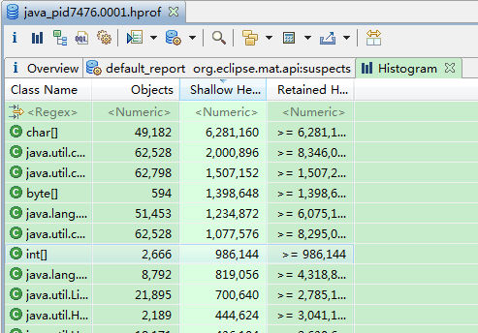
Java自带的工具
Dump堆
jmap -dump:format=b,file=c:\heap.hprof 2972
Dumping heap to C:\heap.hprof ...
Heap dump file created

Slide 28
Java自带的工具
jstack
打印线程dump
-l 打印锁信息
-m 打印java和native的帧信息
-F 强制dump，当jstack没有响应时使用

Slide 29
Java自带的工具
"main" #1 prio=6 os_prio=0 tid=0x0831c400 nid=0xecc runnable [0x0018f000]
java.lang.Thread.State: RUNNABLE
at org.eclipse.swt.internal.win32.OS.WaitMessage(Native Method)
at org.eclipse.swt.widgets.Display.sleep(Display.java:4657)
at org.eclipse.ui.application.WorkbenchAdvisor.eventLoopIdle(WorkbenchAdvisor.java:364)
at org.eclipse.ui.internal.ide.application.IDEWorkbenchAdvisor.eventLoopIdle(IDEWorkbenchAdvisor.java:917)
at org.eclipse.ui.internal.Workbench$3.eventLoopIdle(Workbench.java:487)
at org.eclipse.e4.ui.internal.workbench.swt.PartRenderingEngine$9.run(PartRenderingEngine.java:1117)
at org.eclipse.core.databinding.observable.Realm.runWithDefault(Realm.java:332)
at org.eclipse.e4.ui.internal.workbench.swt.PartRenderingEngine.run(PartRenderingEngine.java:997)
at org.eclipse.e4.ui.internal.workbench.E4Workbench.createAndRunUI(E4Workbench.java:140)
at org.eclipse.ui.internal.Workbench$5.run(Workbench.java:611)
at org.eclipse.core.databinding.observable.Realm.runWithDefault(Realm.java:332)
at org.eclipse.ui.internal.Workbench.createAndRunWorkbench(Workbench.java:567)
at org.eclipse.ui.PlatformUI.createAndRunWorkbench(PlatformUI.java:150)
at org.eclipse.ui.internal.ide.application.IDEApplication.start(IDEApplication.java:124)
at org.eclipse.equinox.internal.app.EclipseAppHandle.run(EclipseAppHandle.java:196)
at org.eclipse.core.runtime.internal.adaptor.EclipseAppLauncher.runApplication(EclipseAppLauncher.java:110)
at org.eclipse.core.runtime.internal.adaptor.EclipseAppLauncher.start(EclipseAppLauncher.java:79)
at org.eclipse.core.runtime.adaptor.EclipseStarter.run(EclipseStarter.java:354)
at org.eclipse.core.runtime.adaptor.EclipseStarter.run(EclipseStarter.java:181)
at sun.reflect.NativeMethodAccessorImpl.invoke0(Native Method)
at sun.reflect.NativeMethodAccessorImpl.invoke(Unknown Source)
at sun.reflect.DelegatingMethodAccessorImpl.invoke(Unknown Source)
at java.lang.reflect.Method.invoke(Unknown Source)
at org.eclipse.equinox.launcher.Main.invokeFramework(Main.java:636)
at org.eclipse.equinox.launcher.Main.basicRun(Main.java:591)
at org.eclipse.equinox.launcher.Main.run(Main.java:1450)
jstack 120 >>C:\a.txt

Slide 30
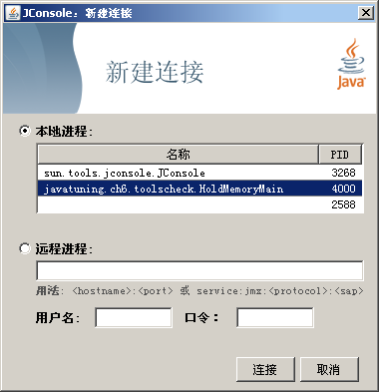
Java自带的工具 - JConsole
JConsole
图形化监控工具
可以查看Java应用程序的运行概况，监控堆信息、永久区使用情况、类加载情况等

Slide 31
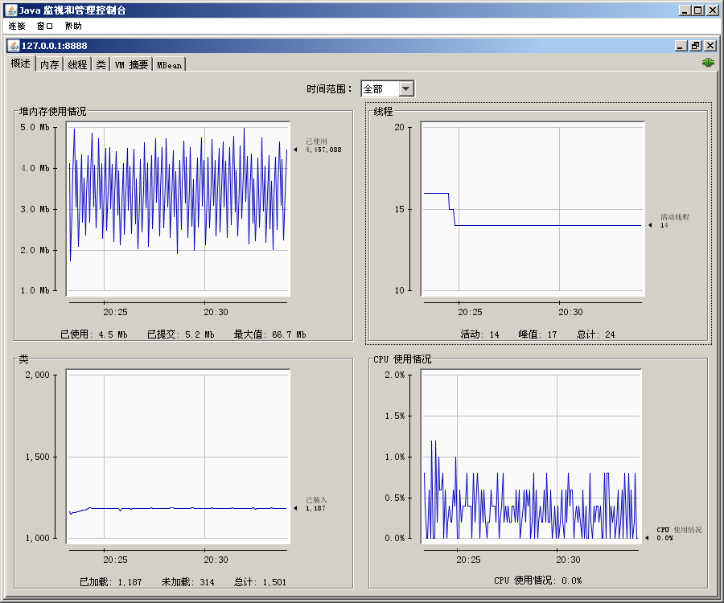
Java自带的工具 - JConsole

Slide 32
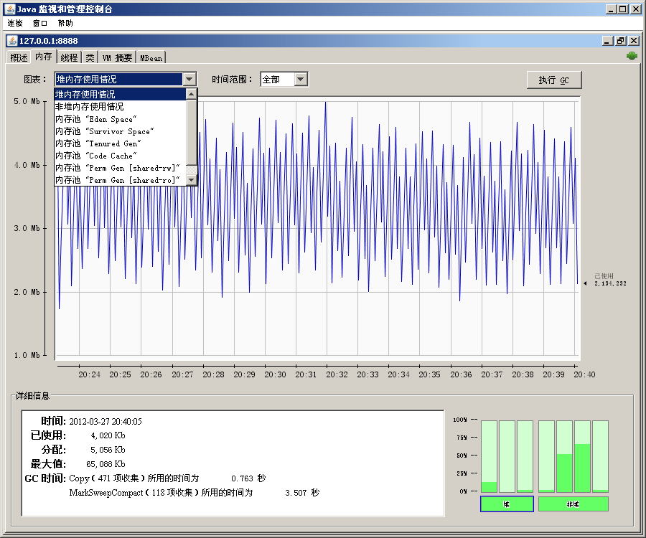
Java自带的工具 - JConsole

Slide 33
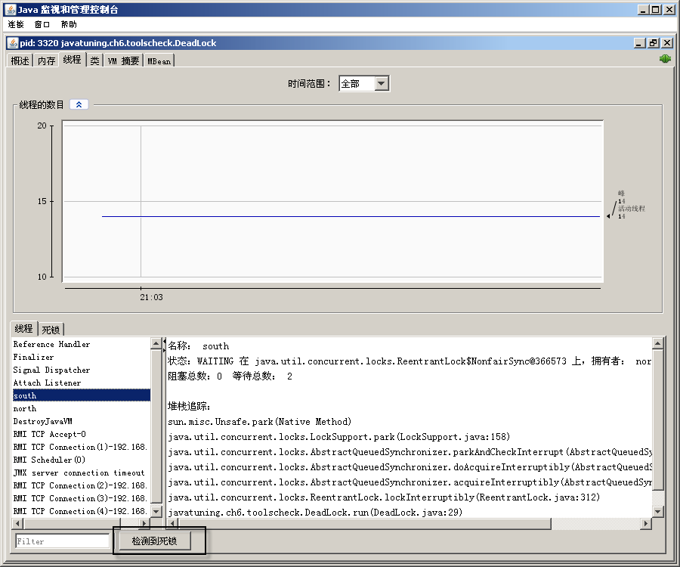
Java自带的工具 - JConsole

Slide 34
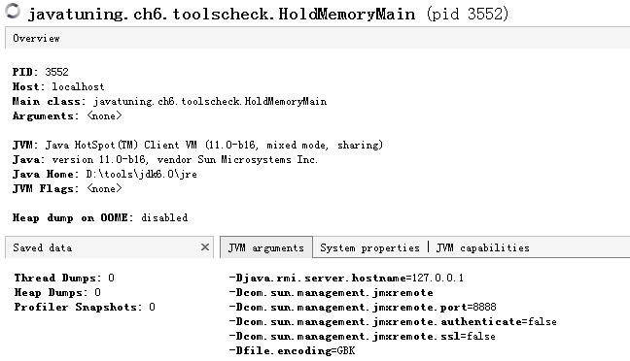
Java自带的工具 - Visual VM
Visual VM
Visual VM是一个功能强大的多合一故障诊断和性能监控的可视化工具

Slide 35
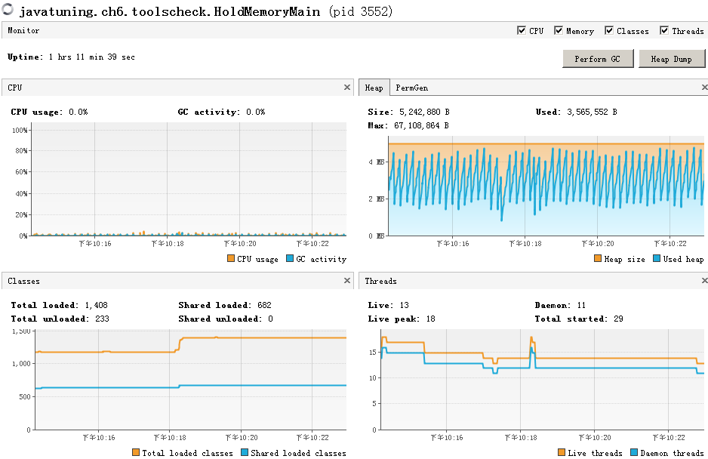
Java自带的工具 - Visual VM

Slide 36
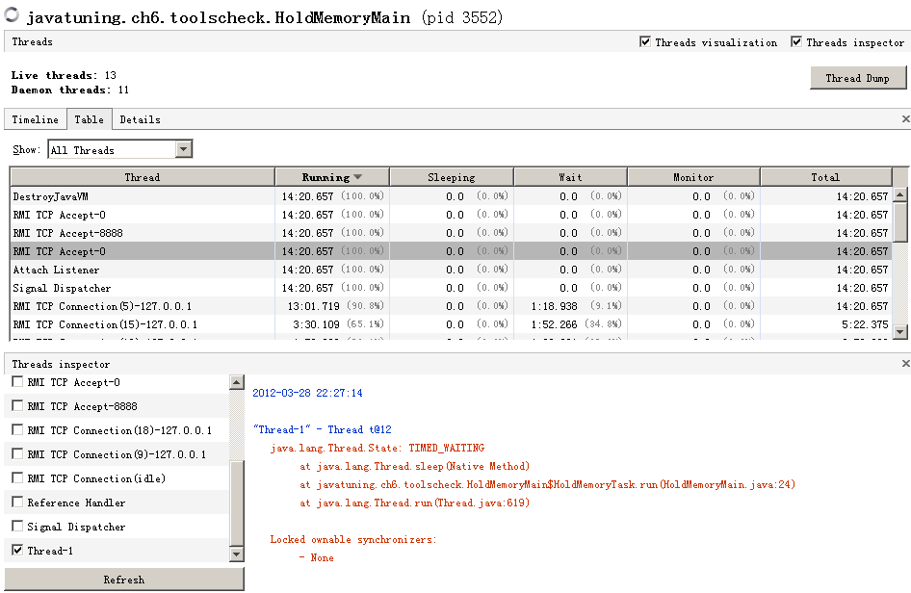
Java自带的工具 - Visual VM

Slide 37
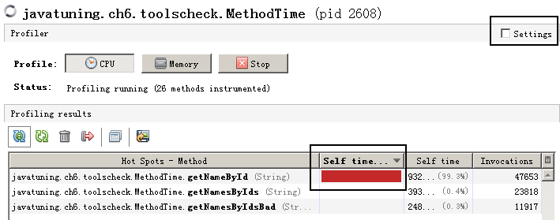
Java自带的工具 - Visual VM
性能监控：找到占用CPU时间最长的方法

Slide 38
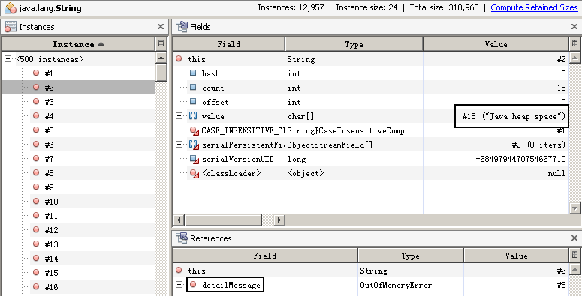
Java自带的工具 - Visual VM
分析堆Dump

Slide 39
Java自带的工具
观察Java线程打印

Slide 40
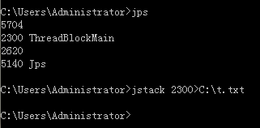
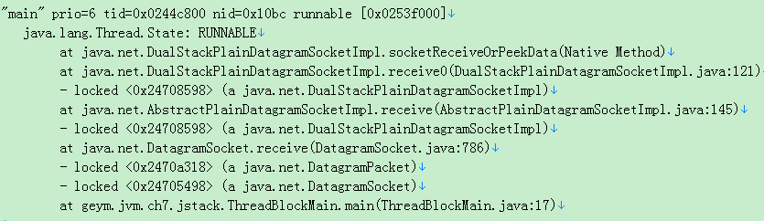
实战分析
运行一程序ThreadBlockMain，期望输出Hello,World ，结果在程序运行后，程序卡死，没有预期输出。

Slide 41
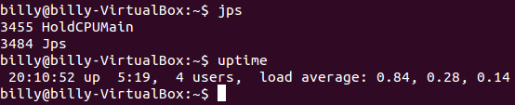
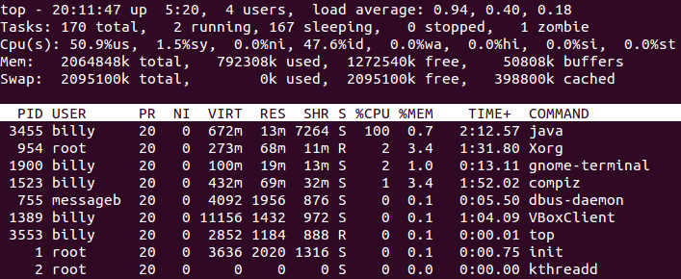
实战分析
Java程序HoldCPUMain运行后，发现占用CPU很高，希望能找到原因。

Slide 42
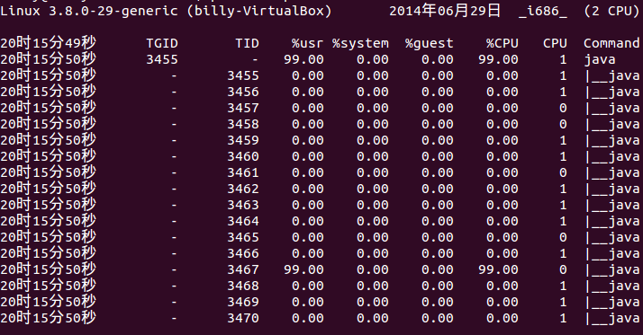
实战分析
D8B

Slide 43
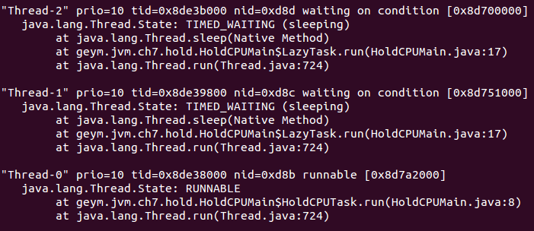
实战分析

Slide 44
实战分析 - 死锁
死锁
西
D
A
死锁的结果是，程序卡死
北
南
可以用jstack查找死锁
C
B
东

Slide 45
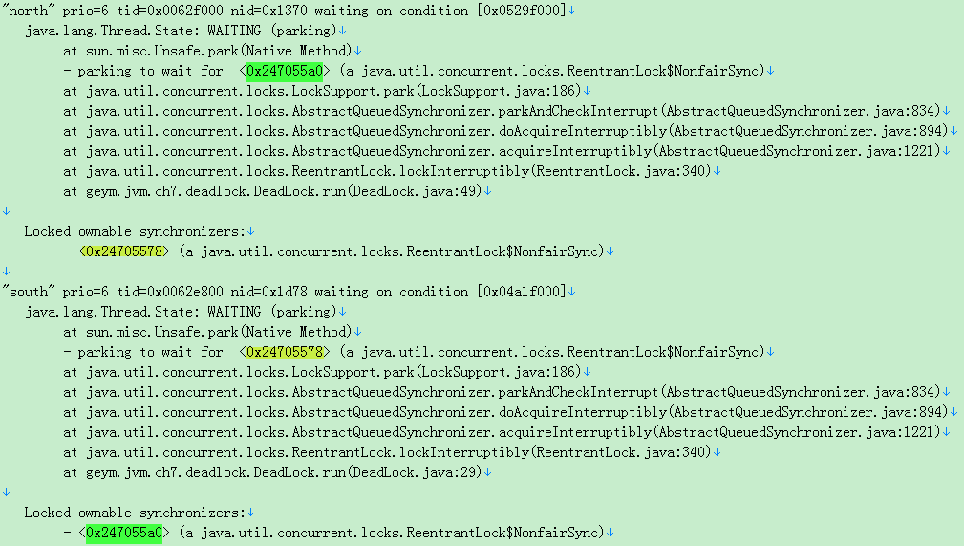
实战分析 - 死锁
如何从jstack的输出中找出死锁

Slide 46
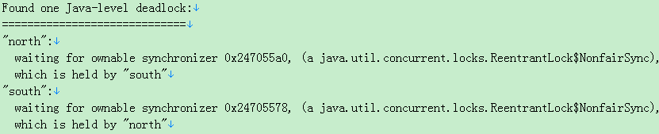
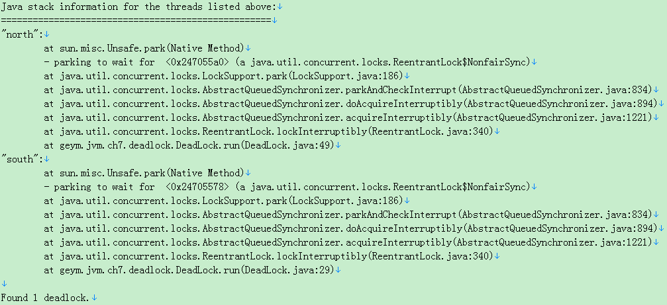
实战分析 - 死锁
输出最后的总结
Notes:
有时候，即使没有死锁，但是持有锁的线程发生等待，也会阻塞请求该锁的线程

Slide 47
性能监控工具
工欲善其事，必先利其器

